Slide 1
Система продувки парогенератора RY
Федоров А. В. Группа 5011
Томск 2025

Slide 2
содержание
Коррозия
Отложения
Назначение системы продувки
Упрощенная схема продувки пг
Линии продувки
Расширитель продувки
Регенеративный теплообменник продувки
Доохладитель продувки
Регламент продувки
Заключение

Slide 3
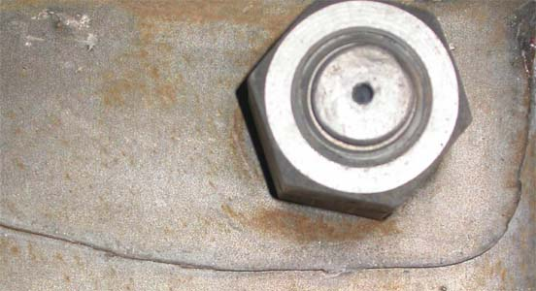

Коррозия
Вода - весьма коррозионно-активное вещество. Интенсивность коррозионных про­цессов при омывании водой различных конструкционных материалов зависит от температуры, наличия в воде свободных ионов водорода (рН) и некоторых других факторов.
Основным конструкционным материалом поверхностей на­грева ПГ для ВВЭР является в настоящее время аустенитная нержавеющая сталь.
Аустенитные нержавеющие стали склонны к таким специфическим видам коррозии, как щелочная хрупкость, щелевая коррозия и, особенно, коррозия под напряжением (коррозионное растрескивание).
Рисунок 1 – внешний вид деталей подвергшихся коррозионному растрескиванию

Slide 4
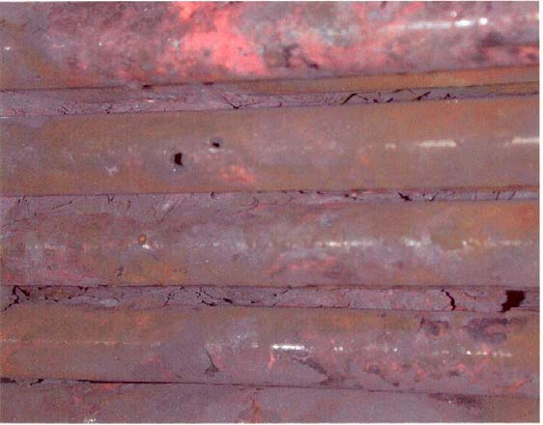
Отложения
Опыт эксплуатации энергоблоков показал, что в период топливных компаний характеристики теплообмена парогенераторов снижаются на 1-3%. Соответственно снижается паропроизводительность ПГ и электрическая мощность блока.
Основной причиной снижения характеристик теплообмена ПГ является занос их трубного пучка со стороны второго контура медножелезноокисными отложениями. Общая масса отложений достигает 0,6-1,2 тонны, из них Fe2O3 примерно 50-80%.
Рисунок 2 – отложения на теплообменных трубках ПГВ

Slide 5

Назначение системы продувки
Система продувки ПГ предназначена для поддержания норм водно-химического ре­жима котловой воды ПГ, заключающееся в отборе части котловой воды из мест наи­более вероятного скопления продуктов коррозии, солей и шлама.
система должна обеспечивать непрерывную продувку с расходом 7,5 тн/ час от каждого ПГ;
система должна обеспечивать возможность проведения режима периоди­ческой продувки расходом ЗОтн/час. При этом суммарный расход проду­вочной воды от всех четырех парогенераторов должен составлять 60 тн/ час;
система должна обеспечивать возможность дренирования каждого паро­генератора с расходом не менее 30 тн/час при температуре котловой воды менее 100 °С и атмосферном давлении в ПГ.

Slide 6
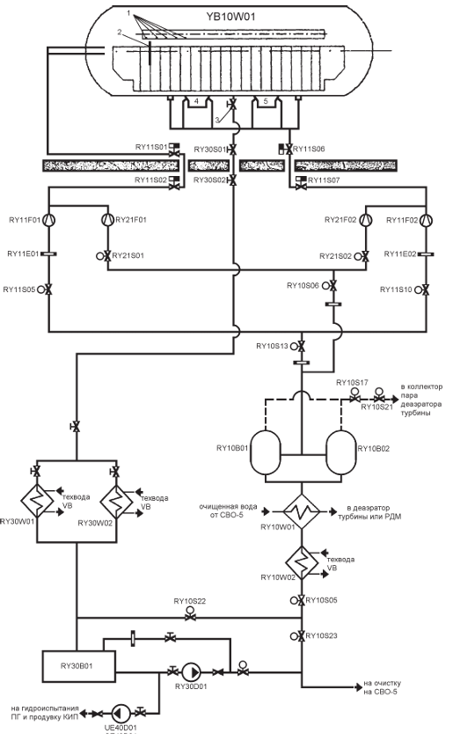
Упрощенная схема продувки пг
Система продувки ПГ состоит из двух технологических подгрупп: подгруппы продувки парогенераторов RY10 и подгруппы дренирования парогенераторов RY30. Подгруппа RY10 предназначена для поддержания качества воды ПГ и включает в себя:
трубопроводы непрерывной и периодической продувки с дроссельными устройствами;
расширители продувки RY10B01,02;
регенеративный теплообменник продувки RY10W01;
доохладитель продувки RY10W02;
регулятор уровня в расширителях продувки с регулирующим клапаном;
RY10505; регулятор давления в расширителях продувки с регулирующим клапаном RY10517;
арматуру и трубопроводы, КИП.

Slide 7
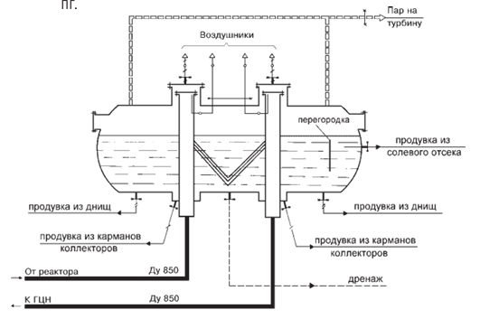
Линии продувки
В настоящее продувка парогенераторов осуществляется двумя линиями:
через свободные штуцера метровых уровнемеров на "холодном" днище ПГ из "солевых" отсеков двумя трубами ф28х3;
через четыре трубы ф28х3 из "карманов" коллекторов (по две трубки из каждого "кармана") и две трубы ф89х6 из мест приварки днищ к корпусу ПГ.
Рисунок 3 – линии продувки ПГ

Slide 8
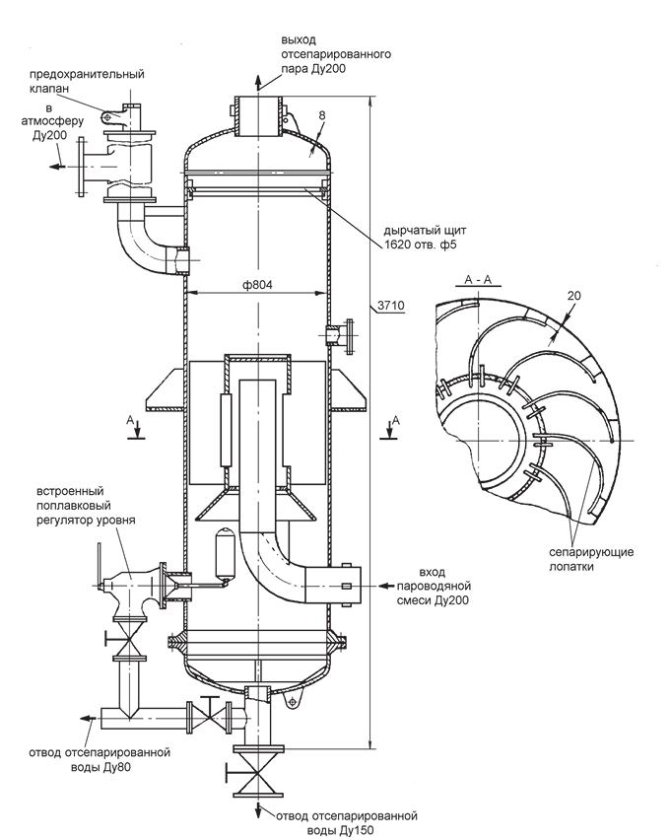
Расширитель продувки
Парметр | значение
Рабочее давление МПа | 0.78
Давление в гидросистеме | 1.08
Температура среды ⁰С | 170
Полный объем корпуса м³ | 1,5

Slide 9
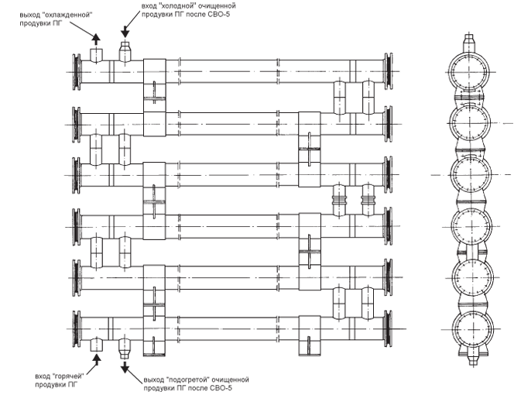
Регенеративный теплообменник продувки
Параметр | значение
Среда в корпусе | Очищенная вода
Среда в трубках | Продувочная вода
Рабочее давление корпуса, МПа | 0,78
Рабочее давление трубчатки, МПа | 0,78
Емкость корпуса, м³ | 3,4
Емкость трубчатки, м³ | 2,5
Поверхность теплообмена, м² | 568

Slide 10
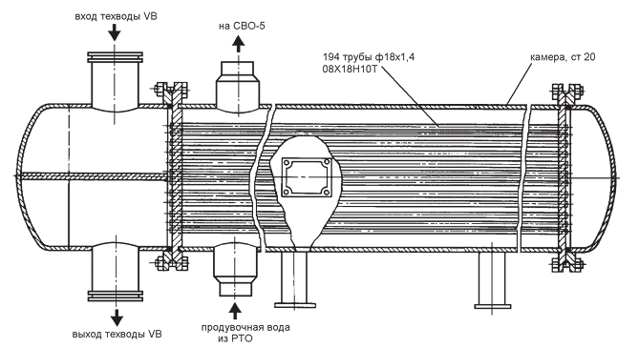
Доохладитель продувки
Параметр | значение
Среда в корпусе | Продувочная вода
Среда в трубках | Техвода группы В
Рабочее давление корпуса, МПа | 0,73
Рабочее давление трубчатки, МПа | 0,39
Поверхность теплообмена, м² | 74,3

Slide 11
Регламент продувки
Наименование линии продувки | Расход
Непрерывная продувка из патрубков НОК ПГ и штуцеров «карманов» коллекторов | 0,5-2,0 т/час
Непрерывная продувка «солевого» отсека холодного торца ПГ | Не менее 7,5 т/час
Периодическая продувка из линий продувки НОК ПГ и «карманов» коллекторов как совместно, так и раздельно | Не менее 20 т/час

Slide 12

Заключение
Система продувки парогенератора представляет собой сложный инженерный комплекс, предназначенный для решения фундаментальной проблемы — поддержания требуемого качества котловой воды.

Slide 13
Спасибо за внимание

